Slide 1
제주도 도로 교통량 예측 AI 경진대회
2022 인공지능 텀프로젝트 –나만의 미니 챌린지 최종 발표
21011928 전주혁

Slide 2
목차
contents
Ⅰ. INTRO
Ⅱ. 데이터 가공
Ⅲ. 리더보드 제작 / 베이스라인 구축
Ⅳ. outro

Slide 3
INTRO
I

Slide 4
INTRO(프로젝트 설명)
I
[배경] – 사회적 문제
제주도내 주민등록인구는 2022년 기준 약 68만명으로, 연평균 1.3%정도 매년 증가하고 있습니다.
또한 외국인과 관광객까지 고려하면 전체 상주인구는 90만명을 넘을 것으로 추정되며,
제주도민 증가와 외국인의 증가로 현재 제주도의 교통체증이 심각한 문제로 떠오르고 있습니다.
[주제]
제주도 도로 교통량 예측 AI 알고리즘 개발 -> 사회적 문제 해결
[설명]
제주도의 교통 정보로부터 도로 교통량 회귀 예측

Slide 5
데이터 가공
II

Slide 6
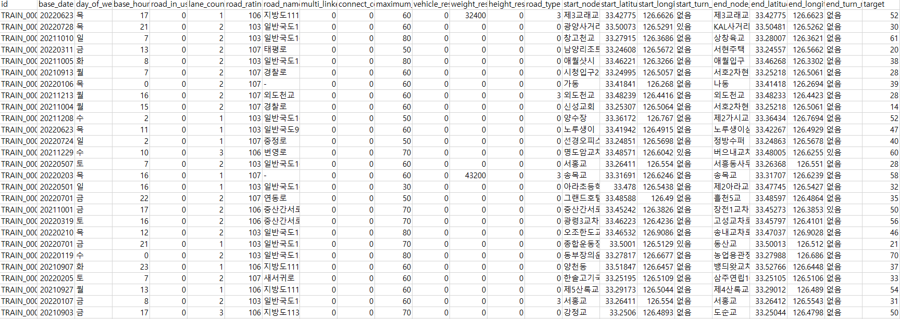
데이터 가공
II
첫 번째 데이터셋
데이콘 대회에서 제공하는 train 데이터를 이용

Slide 7
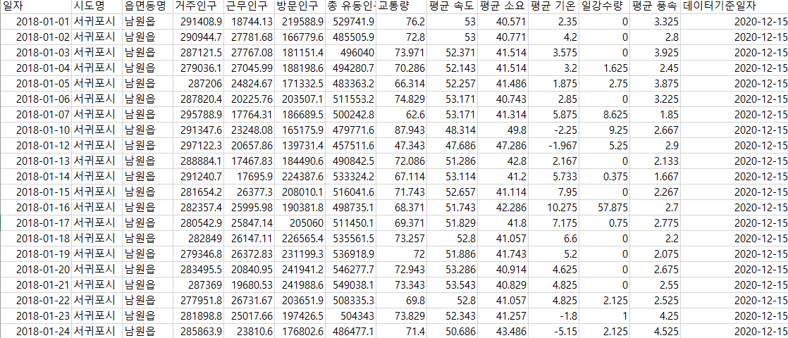
데이터 가공
II
두 번째 데이터셋
공공 데이터 포털의 제주특별자치도_효율적인 교통량 측정을 위한 날씨유동인구 활용

Slide 8
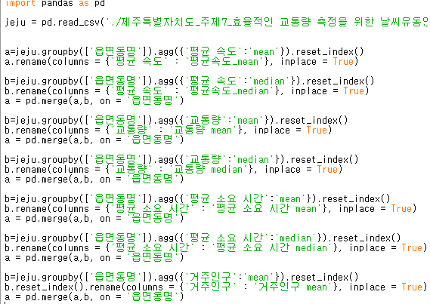
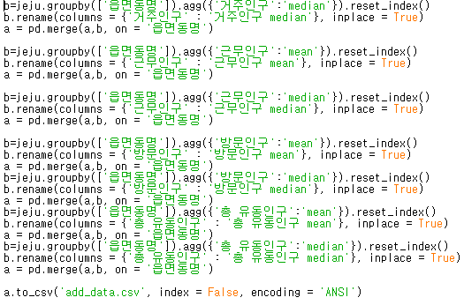
데이터 가공
II
데이터 가공 방법 1
읍면동명을 기준으로 groupby 후 컬럼 별 mean값과 median 값으로 새 피처 대체

Slide 9
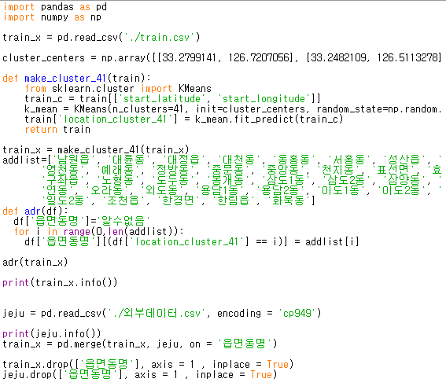
데이터 가공
II
데이터 가공 방법 2
데이콘 제주도 도로 교통량 데이터를
전처리 해주었던 읍면동명과 매칭되도록
위도와 경도 데이터로 총 41개 clustering을 해준 뒤
두 데이터를 읍면동명 기준으로 merge하여 한 데이터셋으로 병합

Slide 10
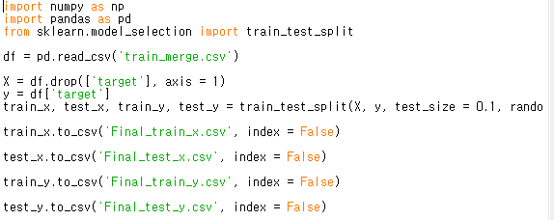
데이터 가공
II
데이터 가공 방법 3
병합해준 데이터를 split을 활용하여
90%는 train 데이터로 10%는 테스트 데이터로 분리

Slide 11
리더보드 제작 / 베이스라인 구축
III

Slide 12
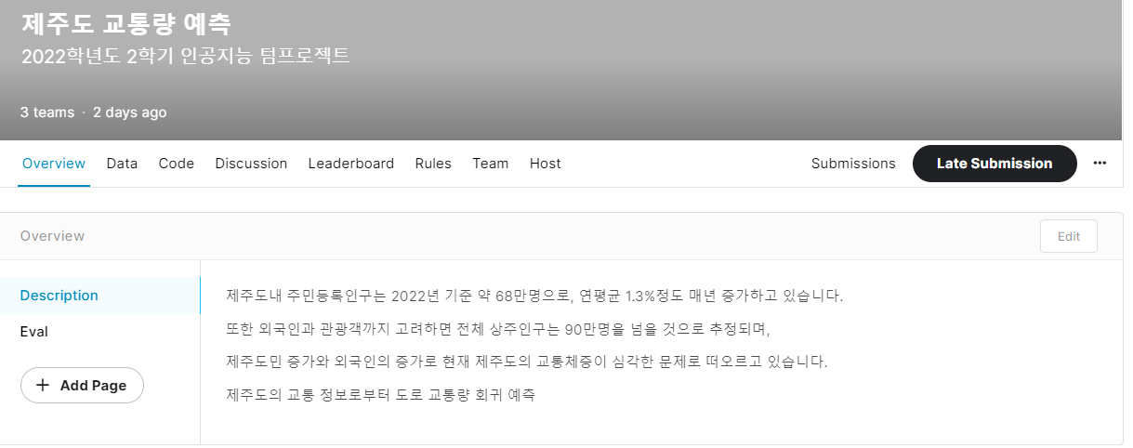
리더보드 제작 / 베이스라인 구축
III
1. 리더보드 제작

Slide 13
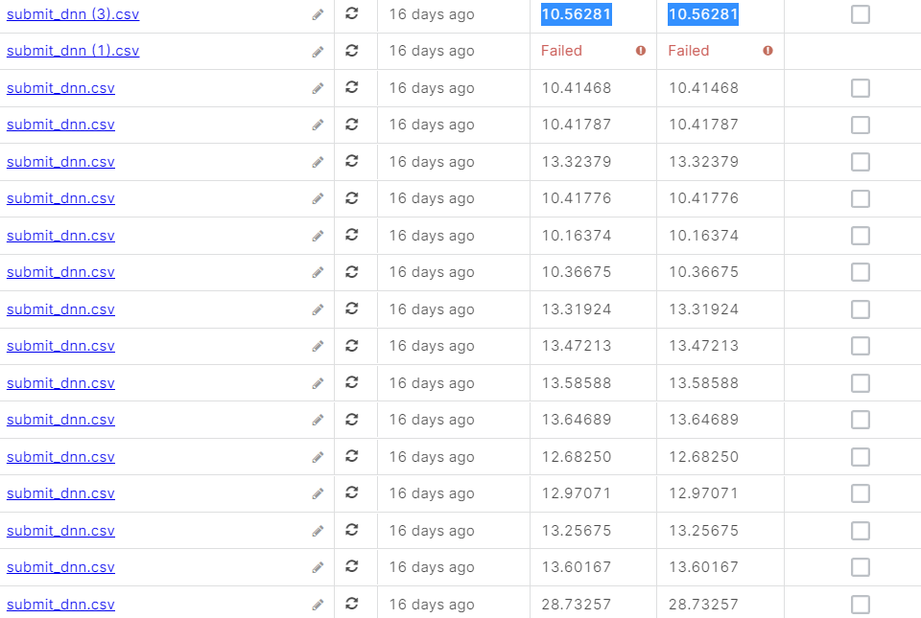
리더보드 제작 / 베이스라인 구축
III
1. 리더보드 제작 – 1차
여러 번의 시도 끝에
10.56281의 MAE 값을
Baseline 1로 설정

Slide 14
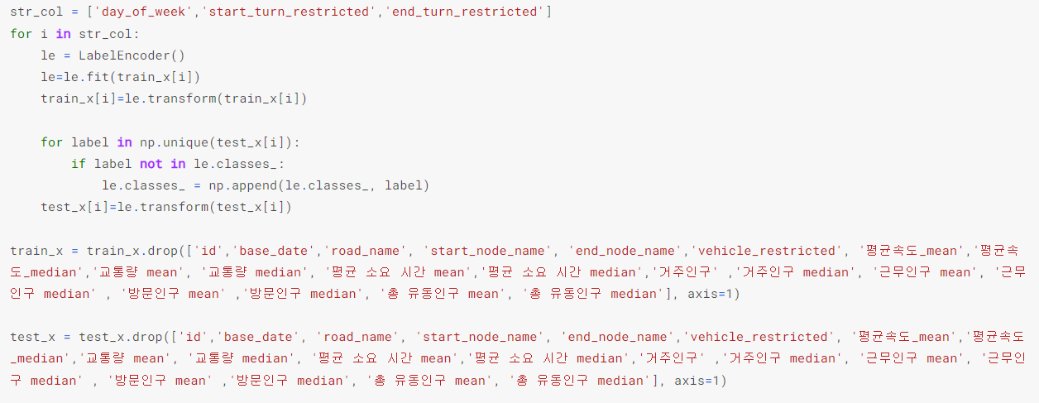
리더보드 제작 / 베이스라인 구축
III
Baseline 1
Baseline 1이기 때문에 별다른 FE없이
Scale이 큰 피처들만 drop 시키고 학습한 결과를 baseline 1로 설정하였음

Slide 15
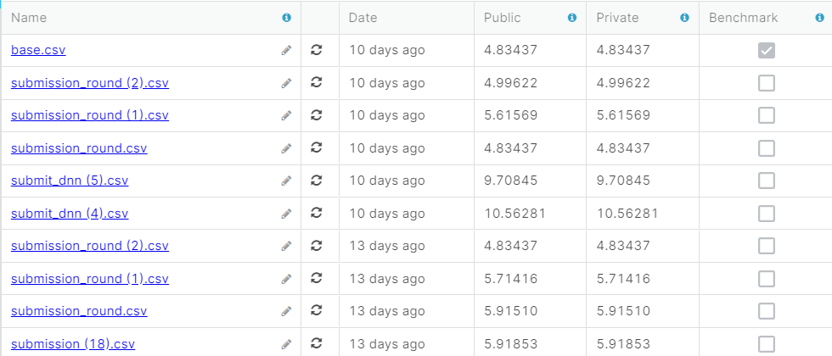
리더보드 제작 / 베이스라인 구축
III
Baseline 2
여러 번의 시도 끝에
4.83437의 MAE 값을
Baseline 2로 설정

Slide 16
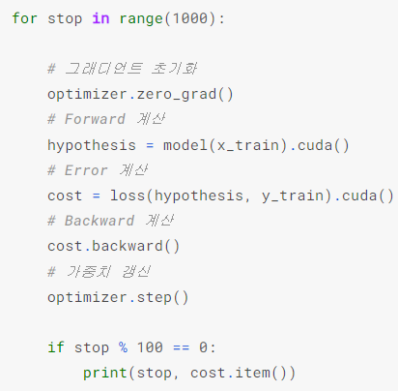
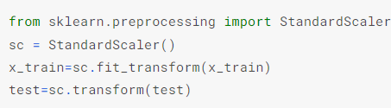
리더보드 제작 / 베이스라인 구축
III
Baseline 2
Baseline 1에서 drop 시켰던 피처들을 다 살려서
Standarad Scale을 해줌
+
Epoch 수를 늘린 결과를
Baseline2로 설정하였음

Slide 17
outro
Ⅳ

Slide 18
outro
Ⅳ
느낀점
문제를 푸는 것만 진행해보다 직접 문제를 만들어보니 흥미로움
데이터 가공할 때 꽤 어려움이 많음

Slide 19
Thank you

